Slide 1
1.1 Persoonallisuus on psyykkisten ominaisuuksien kokonaisuus
Skeema 5
Ydinsisältö

Slide 2
Persoonallisuuden määritelmä
Persoonallisuus on yksilön psyykkisten ominaisuuksien kokonaisuus, joka on suhteellisen pysyvä.
Persoonallisuus tarkoittaa yksilölle luonteenomaisia tapoja käyttäytyä, ajatella ja tuntea vuorovaikutuksessa fyysisen, sosiaalisen ja kulttuurisen ympäristön kanssa.

Slide 3
Persoonallisuuden piirteet ja minuus
Persoonallisuus koostuu piirteistä, jotka ovat suhteellisen pysyviä taipumuksia käyttäytyä eri tilanteissa.
Piirteitä ovat mm. ulospäin ja sisäänpäin suuntautuneisuus.
Piirteet eivät selitä tai määrää ihmisen toimintaa, vaan ne ainoastaan kuvailevat yksilön taipumusta toimia tietyllä tavalla.
Käyttäytyminen vaihtelee paljon tilannekohtaisesti.

Slide 4
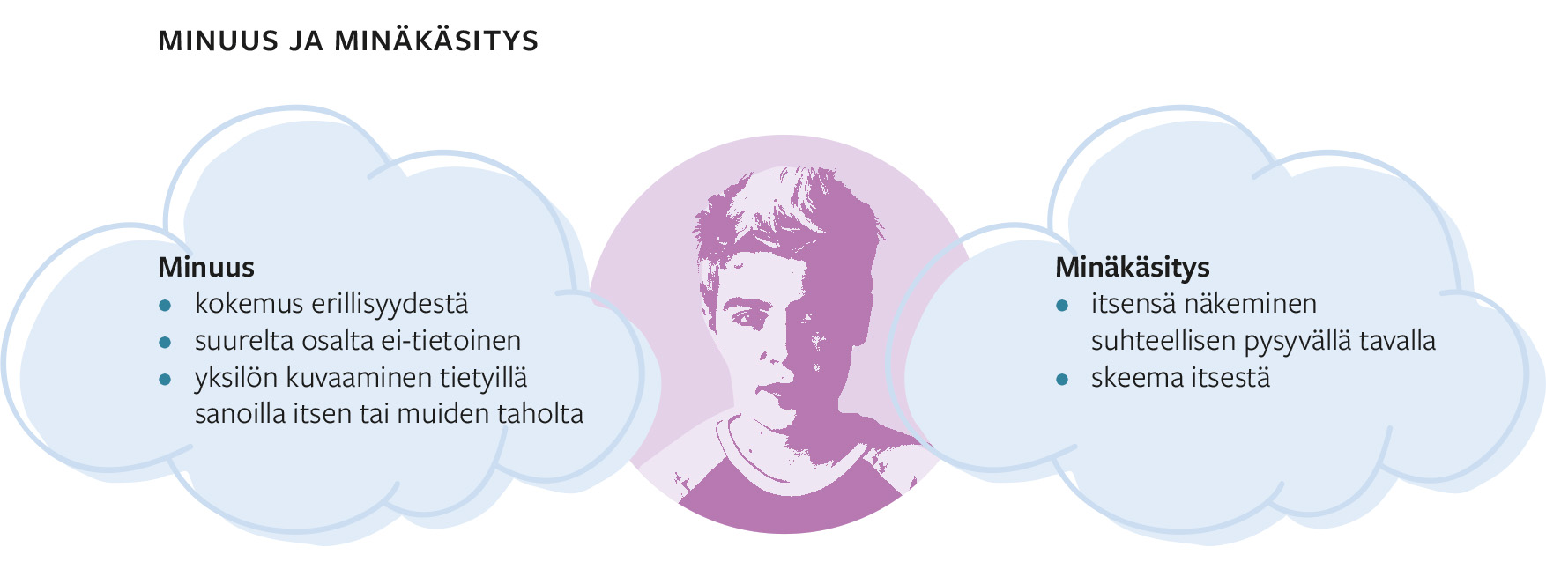

Slide 5
Persoonallisuuspsykologia
Persoonallisuuspsykologia tutkii yksilöiden välisiä eroja ja persoonallisuuden toimintaa.
Jotkut persoonallisuuden piirteet ovat yhteydessä hyvinvointiin, kuten optimismi.
Jotkut persoonallisuuden piirteet ovat äärimmäisessä muodossaan merkkejä persoonallisuushäiriöstä.
Persoonallisuuspsykologia liittyy läheisesti kliiniseen psykologiaan eli psykologian osa-alueeseen, jossa tutkitaan ja hoidetaan yksilöiden mielenterveyttä ja sen häiriöitä.

